Slide 1



Identificador de máscaras
Paulo Roberto Andrade Filho
Lucas Bertoloto
Gabriel Medeiros

Slide 2
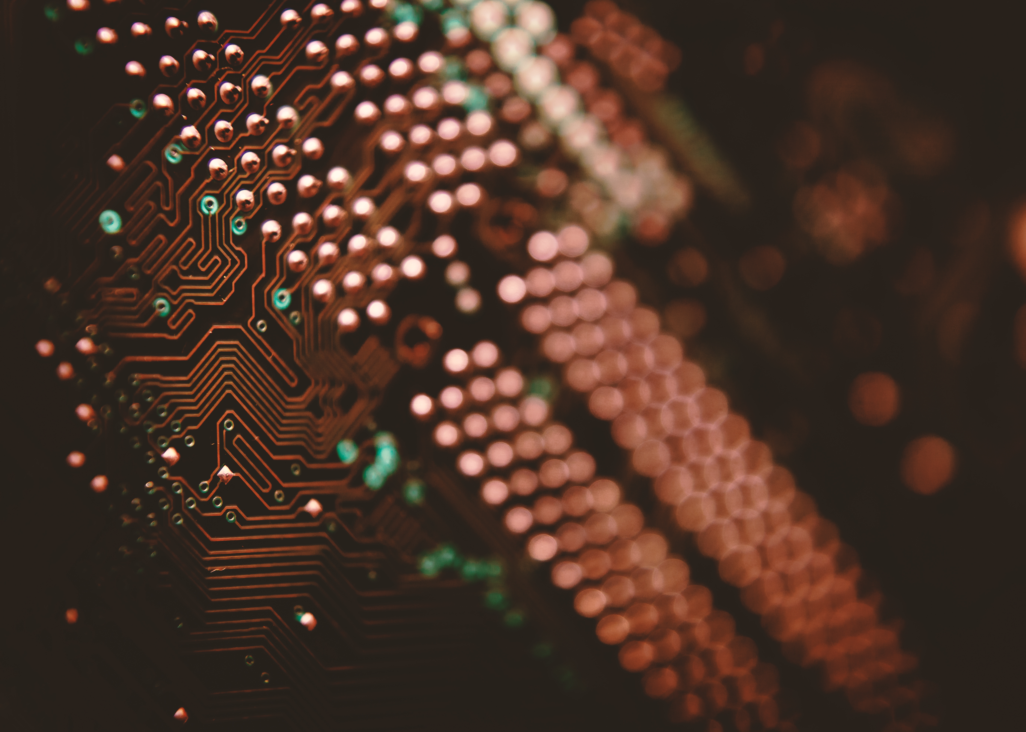
Componentes de Computação
REDE
PROCESSADOR
COMPUTAÇÃO EM NUVEM
SERVER

Slide 3
Distribuição

Slide 4

Processo
Acesso necessário
Determine escala
Selecione a tecnologia

Slide 5
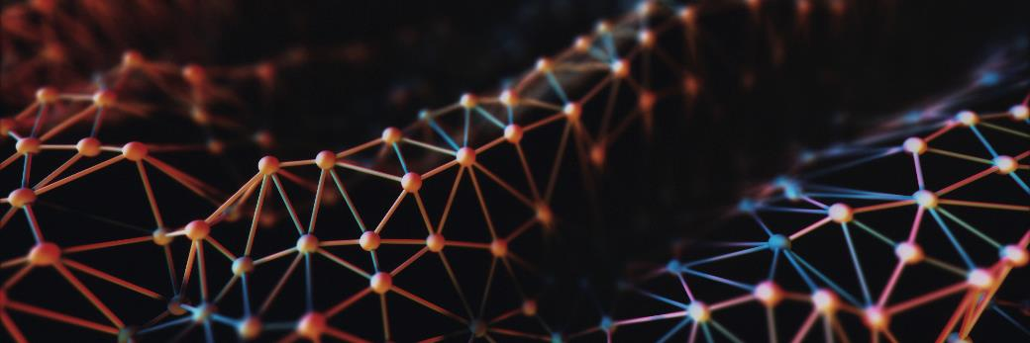
Detalhes de contato
pessoa@example.com

